Slide 1


KHỞI ĐỘNG
Notes:
Thiết kế Hân Di zalo 0948607584

Slide 2






Notes:
Thiết kế Hân Di zalo 0948607584

Slide 3

Thứ ….ngày ….tháng….năm…..
Tiết 31:
Viết số đo đại lượng dưới dạng số thập phân

Slide 4

YÊU CẦU CẦN ĐẠT
- Bước đầu viết được số đo đại lượng dưới dạng số thập phân theo các đơn vị đo khác nhau.
- Bước đầu vận dụng được để giải quyết một số vấn đề trong thực tiễn.

Slide 5
KHÁM PHÁ

Slide 6



Ví dụ 1: Tìm phân số thích hợp thay cho dấu
?
1m 2dm = m
?
Cách làm 1m 2dm = $1m+\frac{2}{10} m$ = 1 $\frac{2}{10}$ m = 1,2 m
Vậy 1m 2dm = 1,2 m

Slide 7
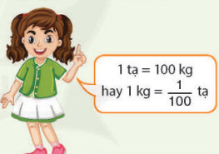


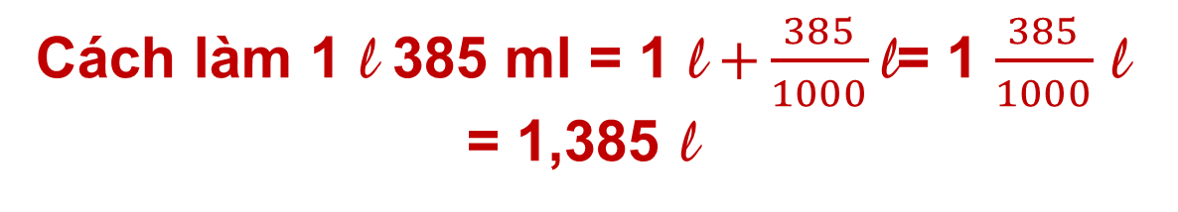
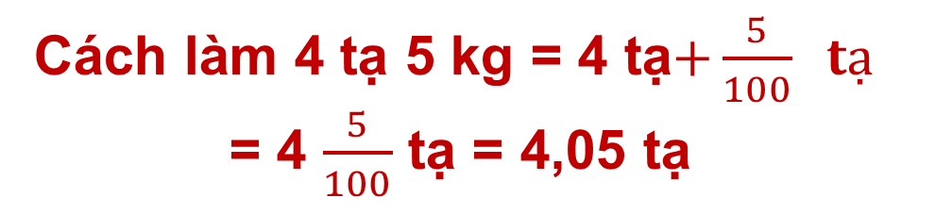
Ví dụ 2: Tìm phân số thích hợp thay cho dấu
?
4 tạ 5 kg = tạ
?
Cách làm 4 tạ 5 kg = 4 tạ$+\frac{5}{100} tạ$ = 4 $\frac{5}{100}$ tạ = 4,05 tạ
Vậy 4 tạ 5 kg = 4,05 tạ
Ví dụ 3: Tìm phân số thích hợp thay cho dấu
?
?
1 l 385 m l = m l
Cách làm 1 l 385 ml = 1 l $+\frac{385}{1000}\text{l}$= 1 $\frac{385}{1000}$ l = 1,385 l
Vậy 1 l 385 m l = 1,385 l

Slide 8
Luyện tập
Thực hành

Slide 9

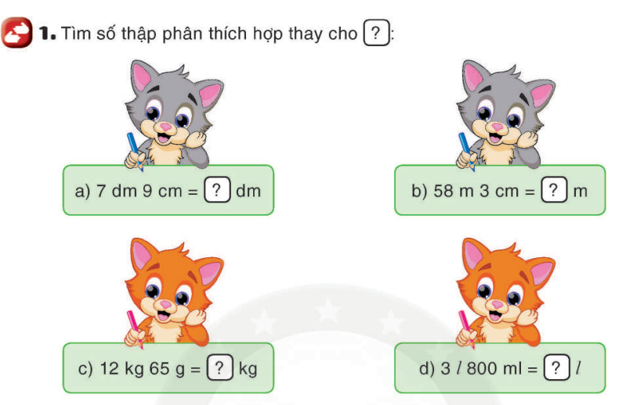
7dm 9cm = dm
58m 3cm = m
7,9
?
?
58,03
12 kg 65 g = kg
3 l 800 ml = lm
?
12,065
3,8
?

Slide 10
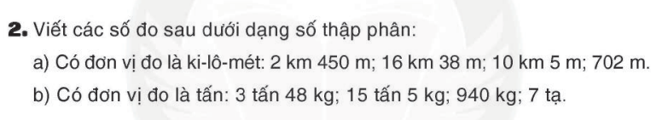
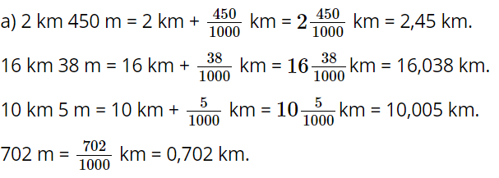
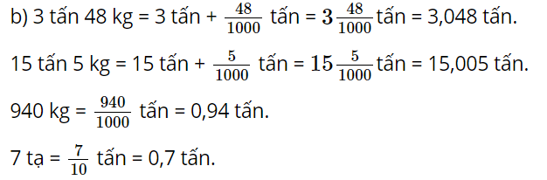

Slide 11
Vận dụng

Slide 12
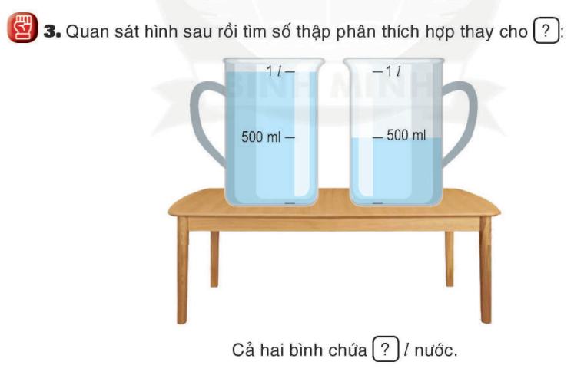
Cả hai bình chứa 1,5l nước

Slide 13






CỦNG CỐ

Slide 14



Cuộc Đua
Kỳ Thú

Slide 15








CHÚC MỪNG
CHÚC MỪNG
CHÚC MỪNG
CHÚC MỪNG

Slide 16




15,2
15 dm 2 cm = … dm

Slide 17
7,5
7 kg 500 g = … kg

Slide 18
4,2
4 tạ 20 kg = … tạ

Slide 19
9,005
9 km 5 m = … km

Slide 20
DẶN DÒ
1. Hoàn thành bài tập
2. Chuẩn bị bài mới

Slide 21
Tạm biệt
Notes:
Thiết kế Hân Di zalo 0948607584

